Slide 1
Polygrafické metody
VY_32_INOVACE _GRAF_19
Počítačová grafika

Slide 2
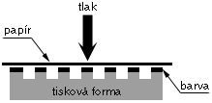
Tisk z výšky
tisknoucí místa jsou na tiskové formě vyvýšena nad úroveň míst netisknoucích
jako způsob tisku z výšky se používá tzv. flexotisk

Slide 3
Tisk z hloubky
tisknoucí místa jsou na tiskové formě pod úrovní míst netisknoucích
nejčastěji používaný autotypický hlubotisk má proměnlivé tiskové jamky jak do hloubky, tak do plošné velikosti
rotačním hlubotiskem jsou tištěny např. vysokonákladové časopisy, ve kterých převažuje obrazový doprovod.

Slide 4
Tisk z plochy
nejrozšířenější technikou tisku z plochy a nejrozšířenější tiskovou technikou vůbec je ofset.

Slide 5
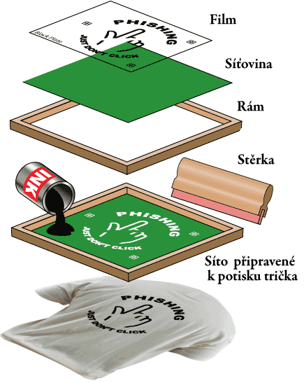
Průtisk
tisková technika založená na protlačování barvy průchodnými místy obrazové šablony.
v praxi je využíván technologií zvanou serigrafie – sítotisk

Slide 6
Digitální tiskový stroj
Digitálními tiskovými stroji se dnes vybavují vedle center digitálního tisku i tiskárenské provozy, které dříve vlastnily jen klasické tiskové stroje.
Digitální tiskový stroj tiskne přímo digitální data a tiskne je v barvách CMYK. Přenos barvy na papír se děje elektrostaticky a barva je na papíře zafixována teplem a tlakem.

Slide 7
Techniky digitálního tisku
Techniky digitálního tisku, označované jako Computer to Print se rozdělují podle principu vzniku a přenosu obrazu do dvou skupin:
techniky nepřímého tisku přes vložený nosič
techniky přímého tisku bez vloženého nosiče

Slide 8
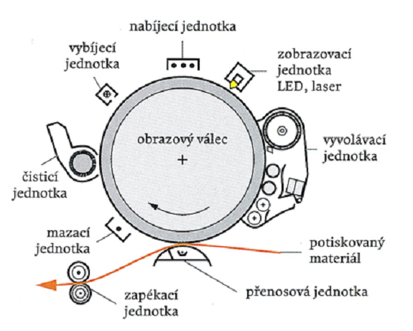
Elektrofotografie (technika nepřímého tisku přes vložený nosič )
Základem kopírky je obrazový válec (fotoválec), který je pokrytý vrstvičkou elektricky nabitého materiálu citlivého na světlo, obsahující selen

Slide 9
Tryskový tisk (technika přímého tisku bez vloženého nosič e)
V dnešní době se tryskový (inkoustový, inkjetový) tisk rozděluje do dvou skupin:
Hardwarový princip drop on demand:
termální princip
piezoelektrický princip – používá se u inkoustových systémů vyšší úrovně
Hardwarový princip kontinuálního tisku – vysoká rychlost tisku

Slide 10
Použitá literatura
DOJČAR, Zdeněk. Barva. Brno. Vysoké učení technické v Brně, 2003.
KAPOUNOVÁ, Jana. Zpracování grafických informací. Ostrava: Ostravská univerzita v Ostravě, 2002.
KOSTOLÁNYOVÁ, Kateřina. Úvod do multimédií: (grafika, hudba a zvuk). Vyd. 1. Ostrava: Ostravská univerzita, Pedagogická fakulta, 2003, 54 s. Systém celoživotního vzdělávání Moravskoslezska. ISBN 80-704-2924-0.
NAGYOVÁ, Ingrid. Audiovizuální prostředky. Ostrava: Ostravská univerzita v Ostravě, 2004.
NOGA, Pavel a Marek KOLASA. Grafické zpracování informací (Desk Top Publishing). Vyd. 1. Ostrava: Ostravská univerzita, Pedagogická fakulta, 2003, 50 s. Systém celoživotního vzdělávání Moravskoslezska. ISBN 80-7042-947-X.
ŠTEFAN, Radim a Dalimil KOUTEK. Digitální zpracování a animace. Vyd. 1. Ostrava: Ostravská univerzita, 2003, 46 s. Systém celoživotního vzdělávání Moravskoslezska. ISBN 80-704-2917-8.
ŠTEFAN, Radim. Zvuk a počítače. Ostrava: Ostravská univerzita v Ostravě, 2002.

